Slide 1


MYLINČIOS
ŠIRDYS

Slide 2


Slide 3


Slide 4
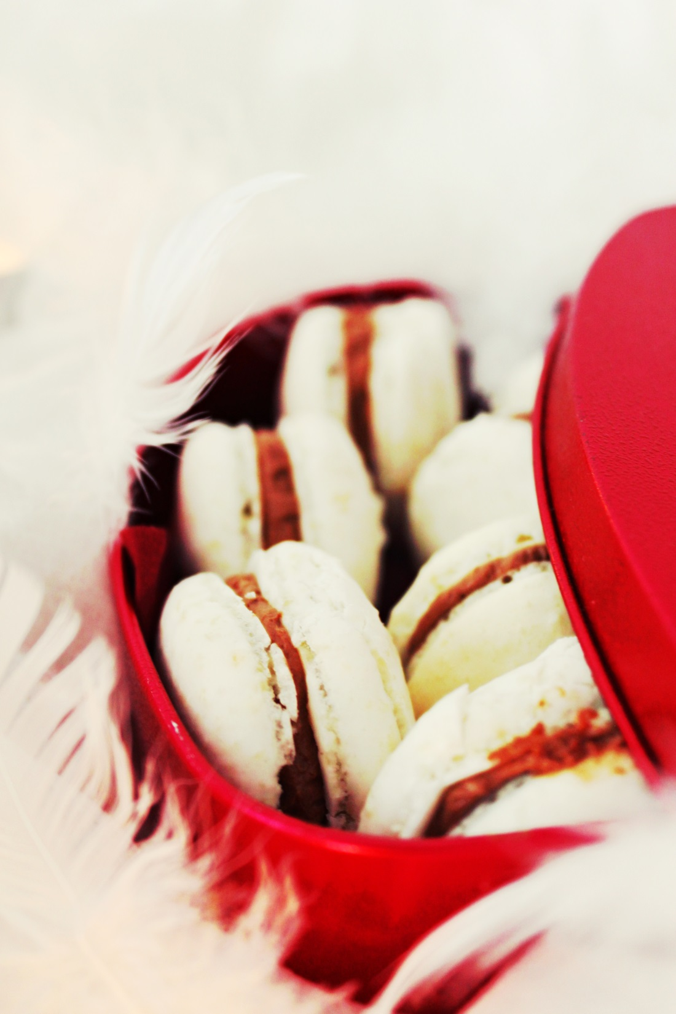

Slide 5
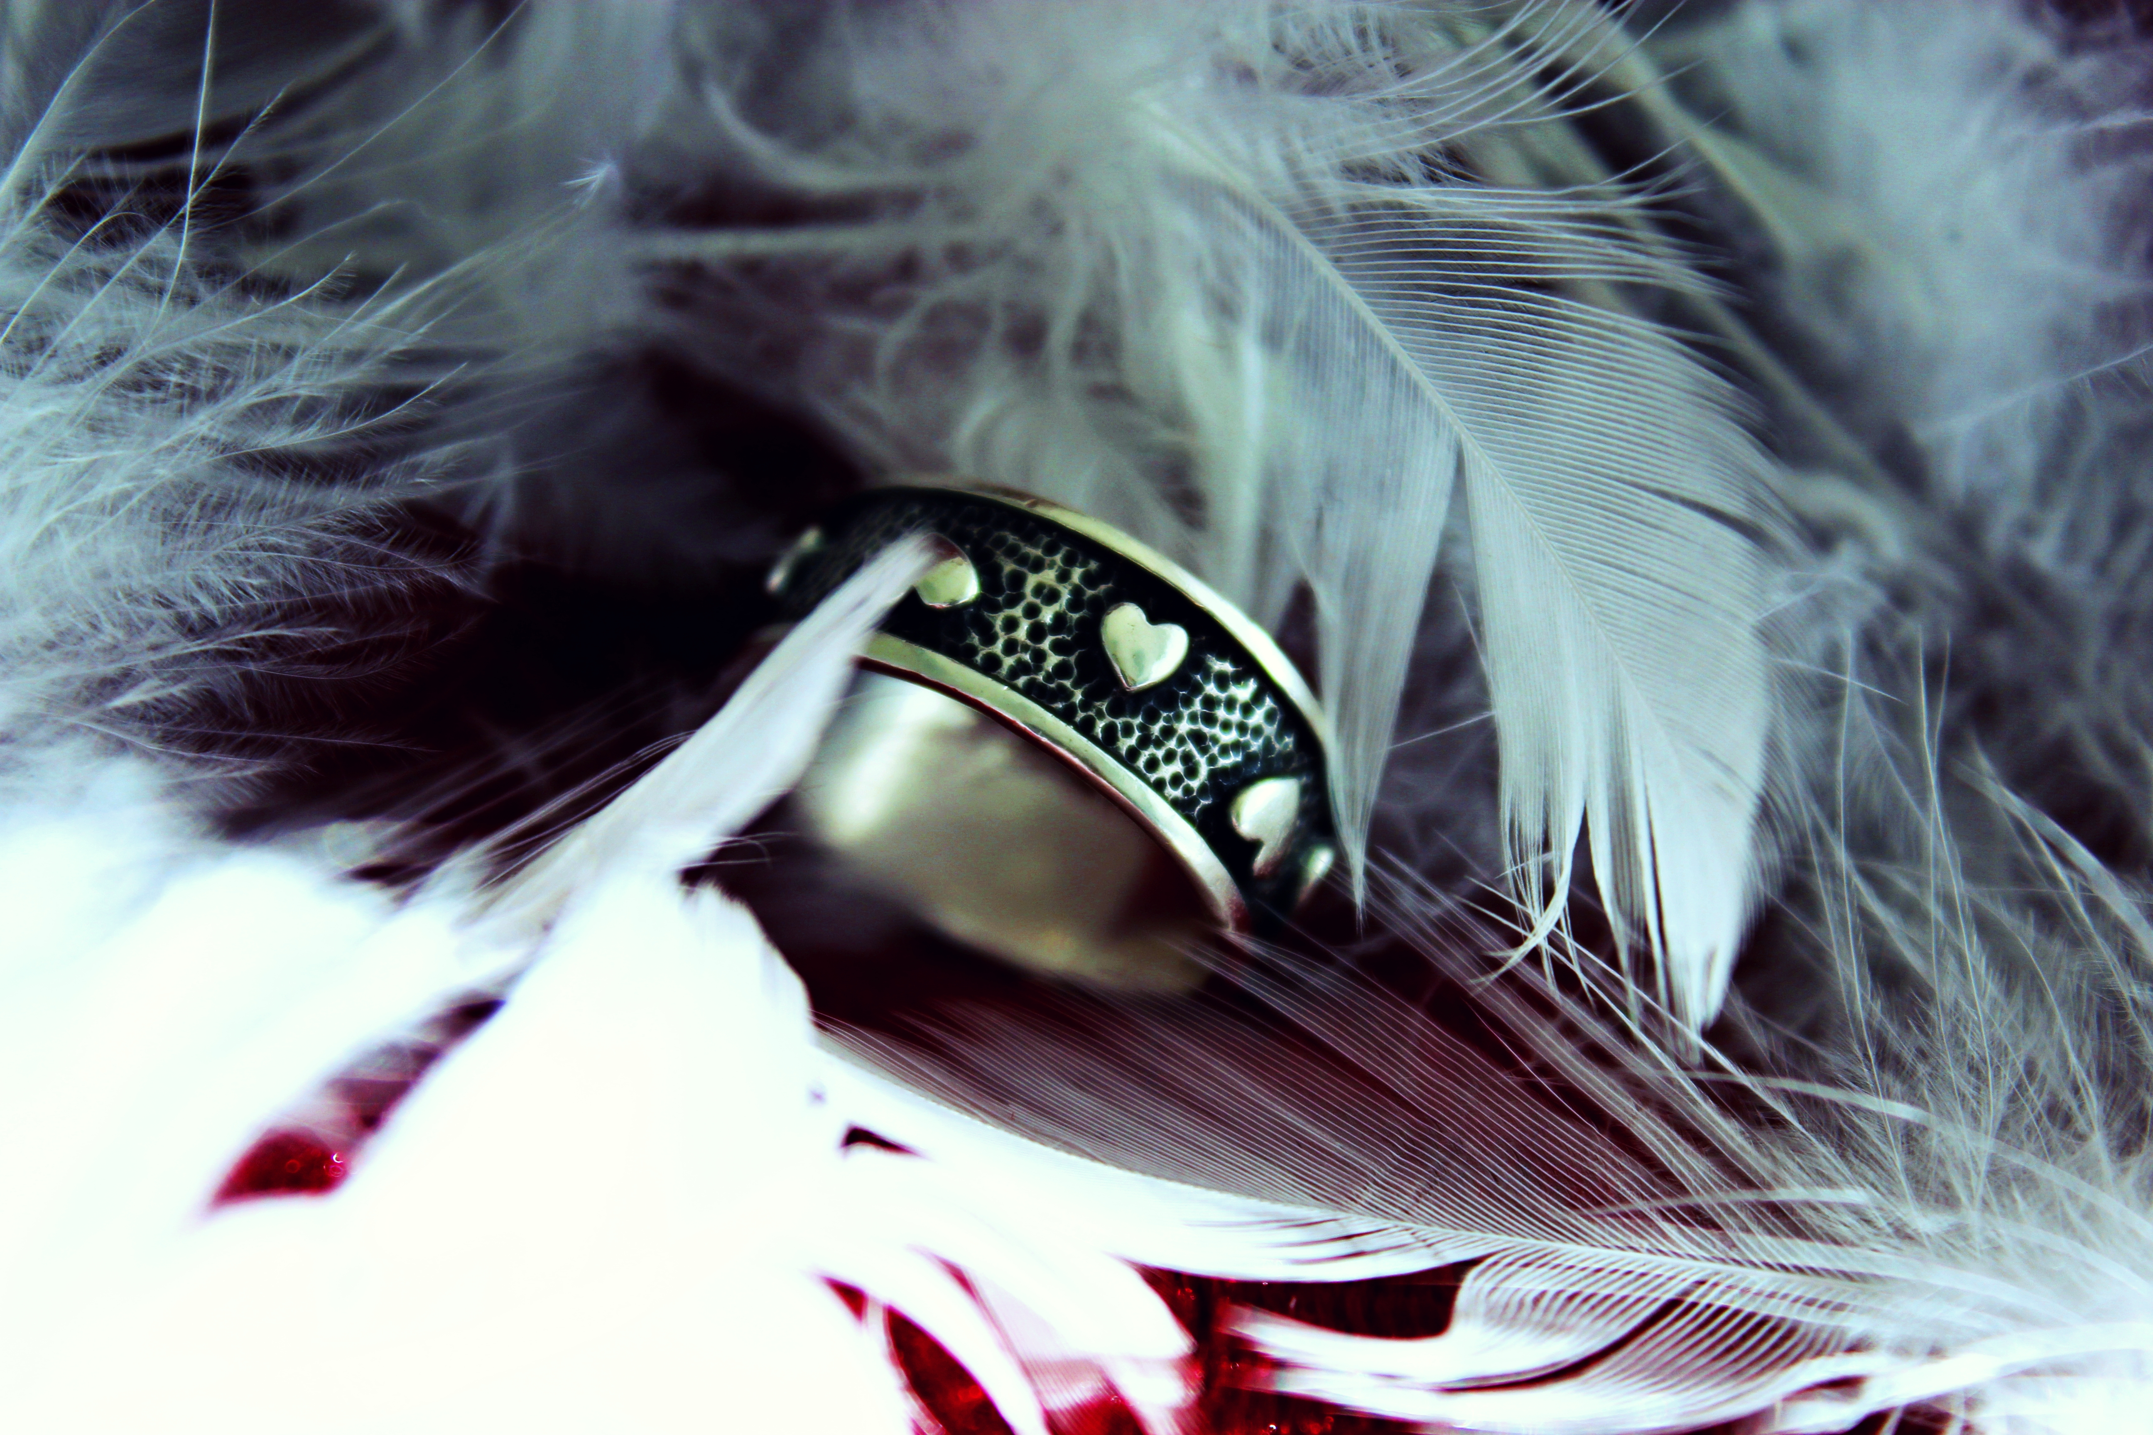

Slide 6
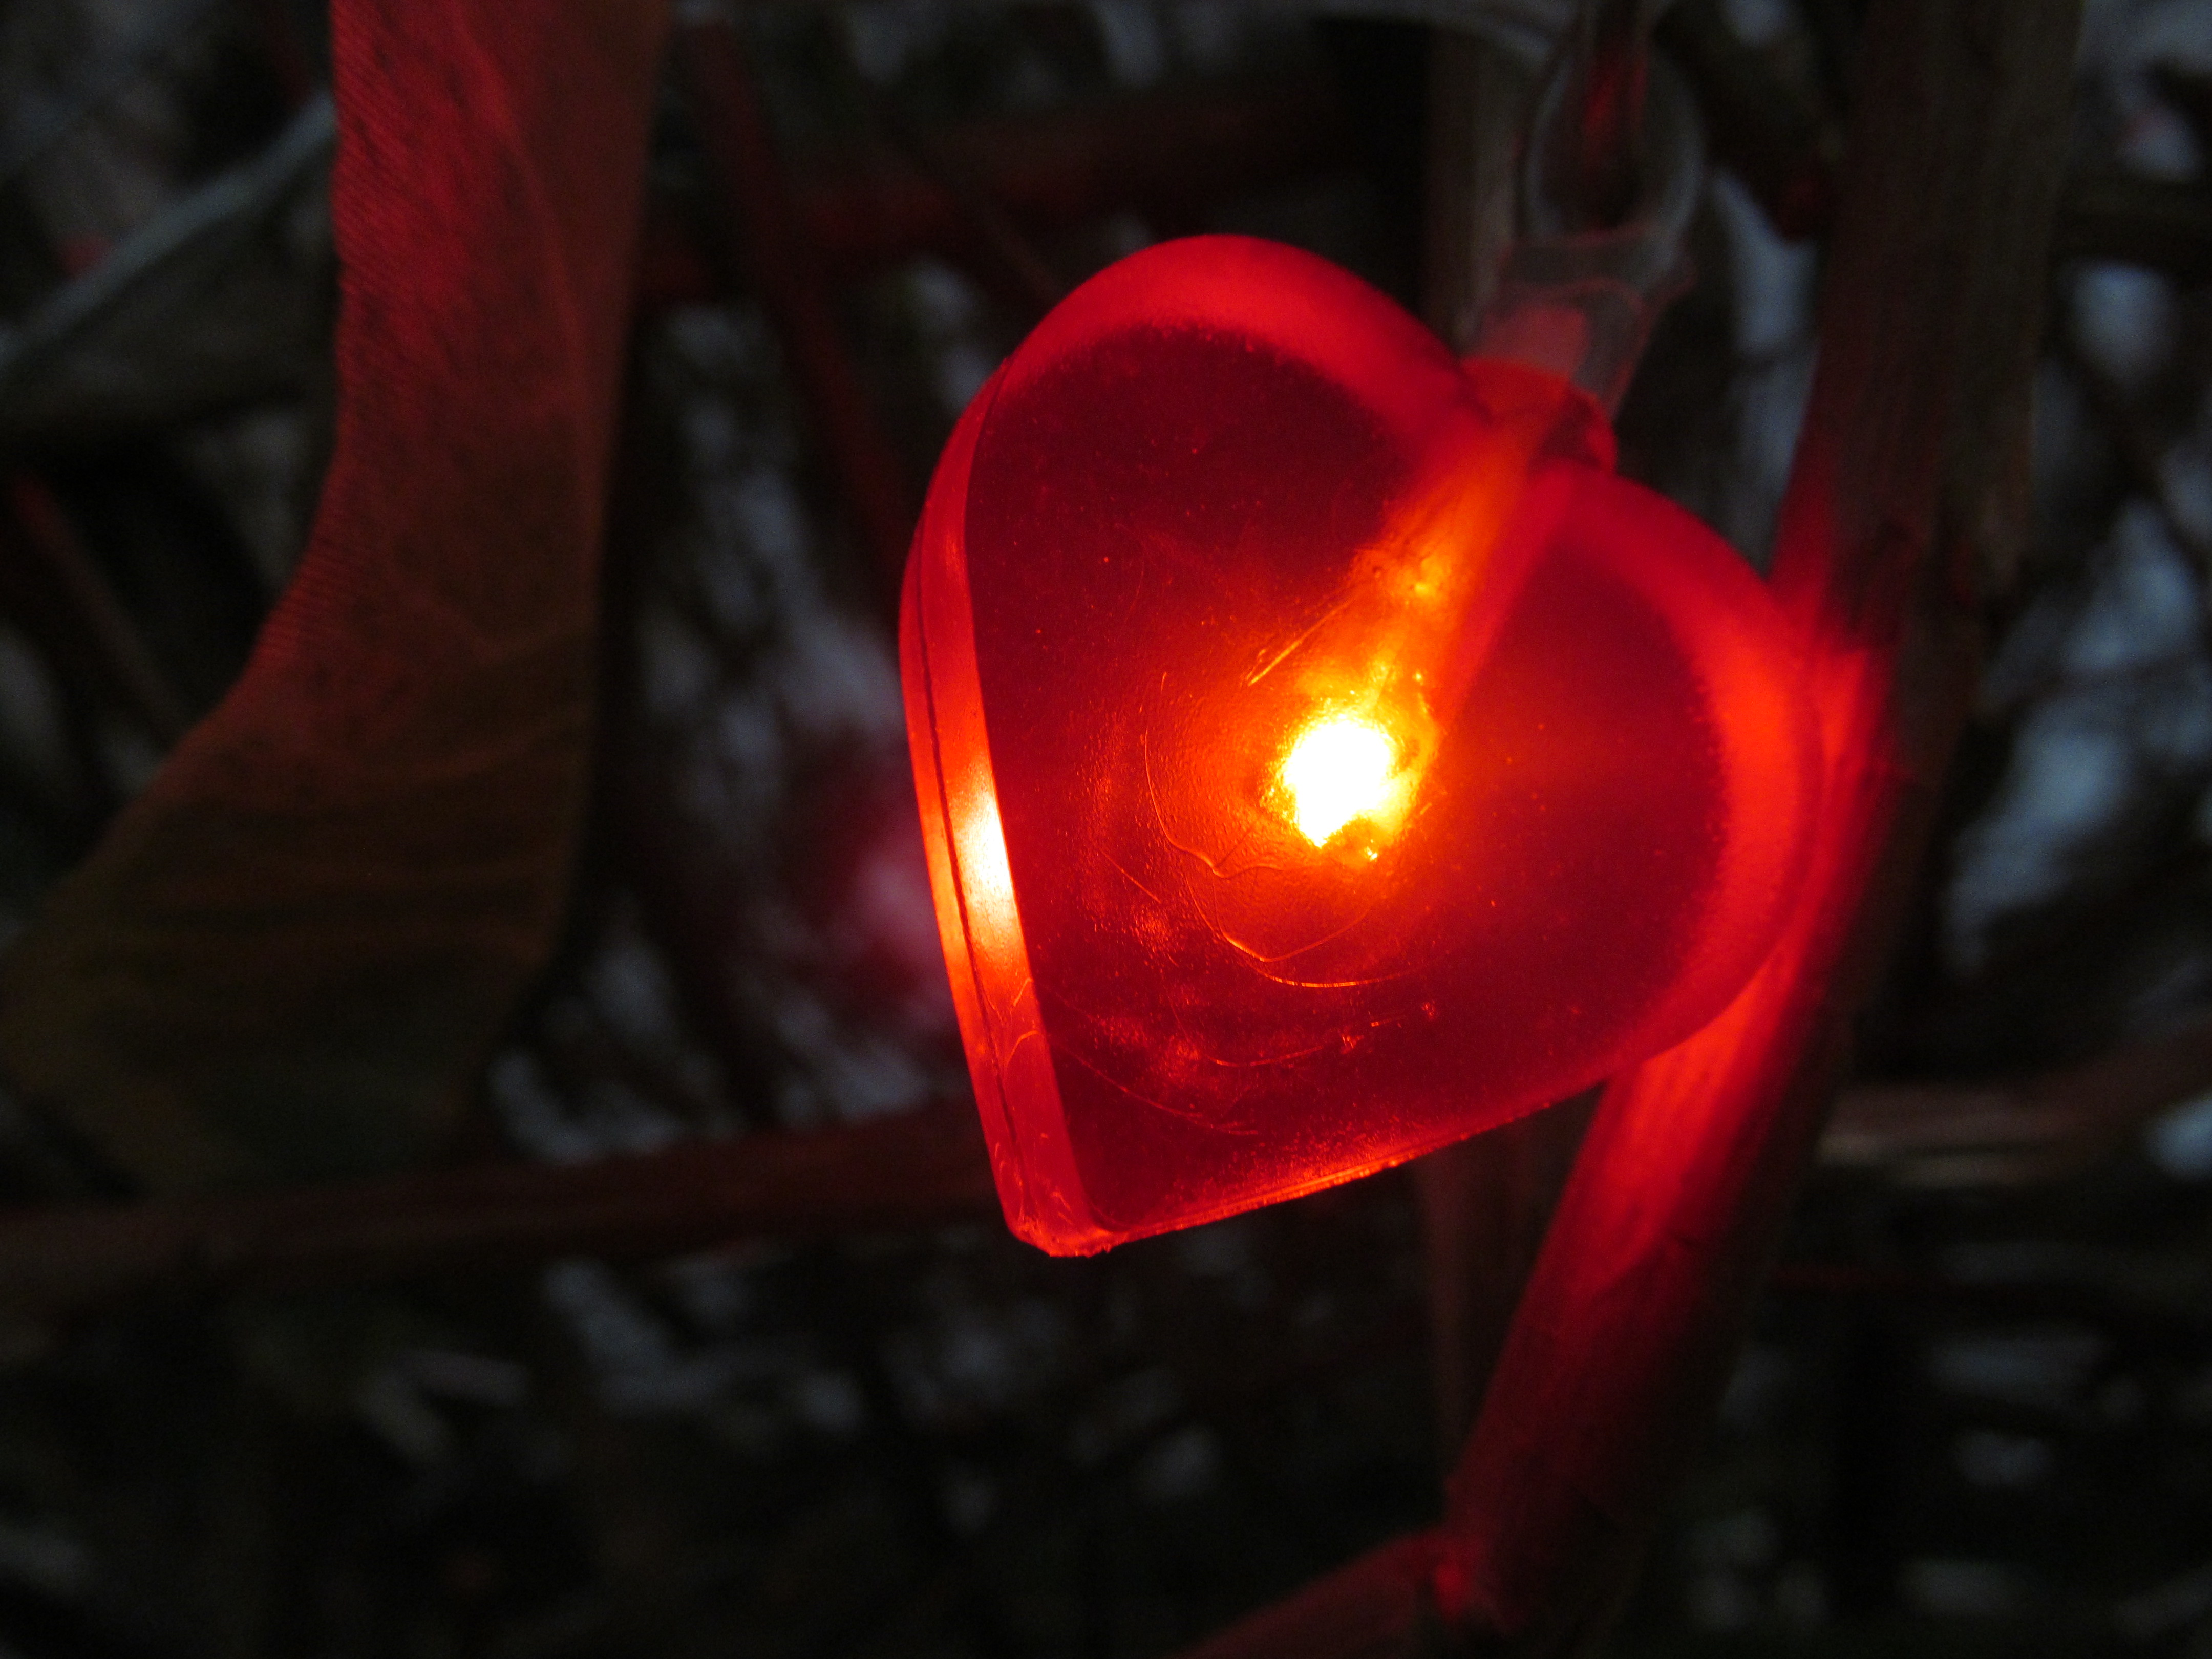

Slide 7
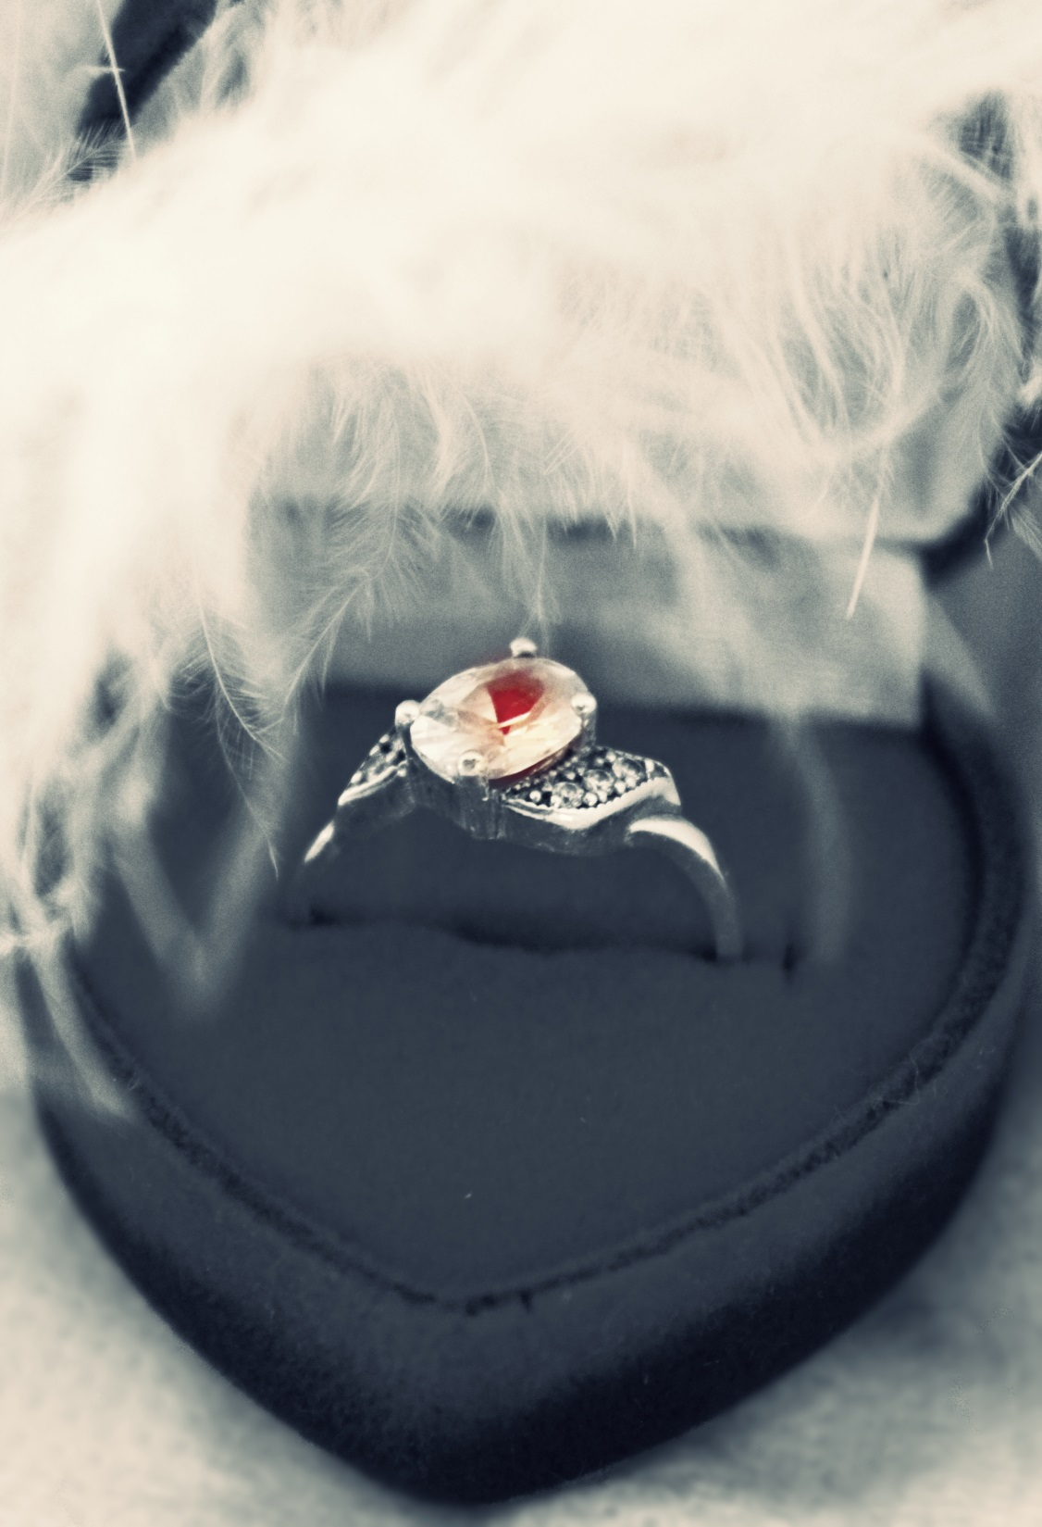

Slide 8


Slide 9
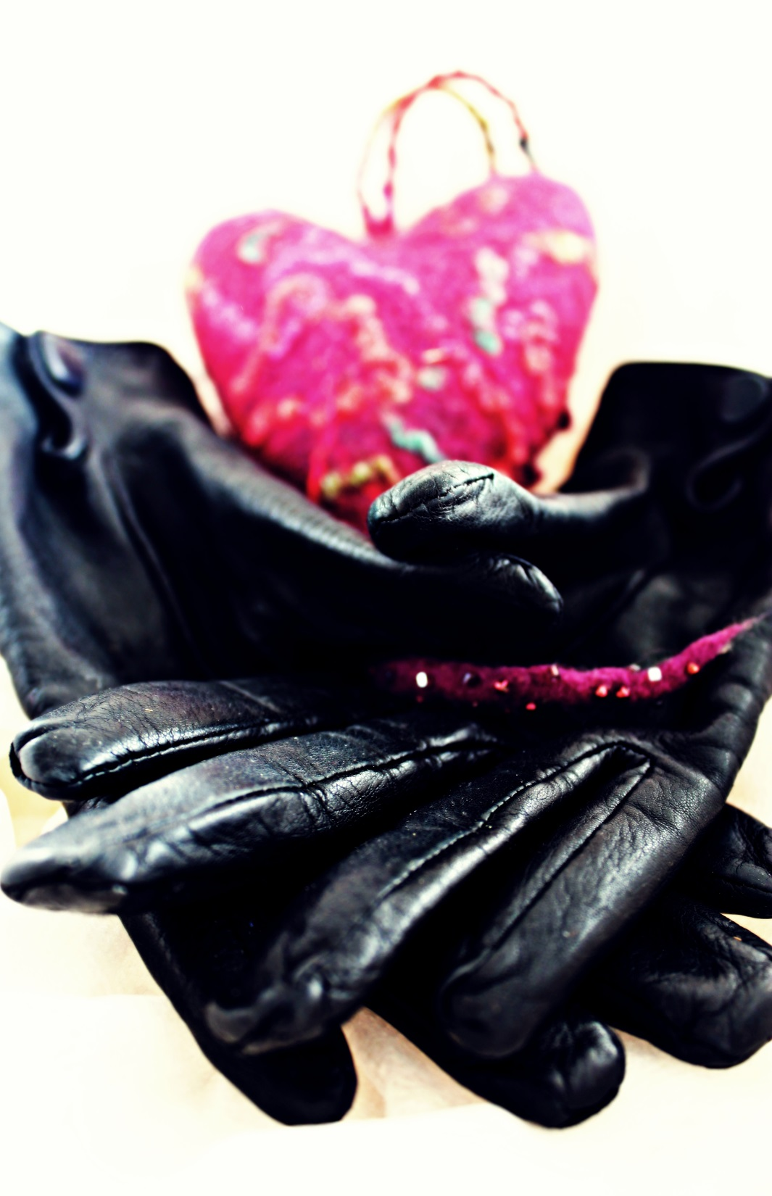

Slide 10
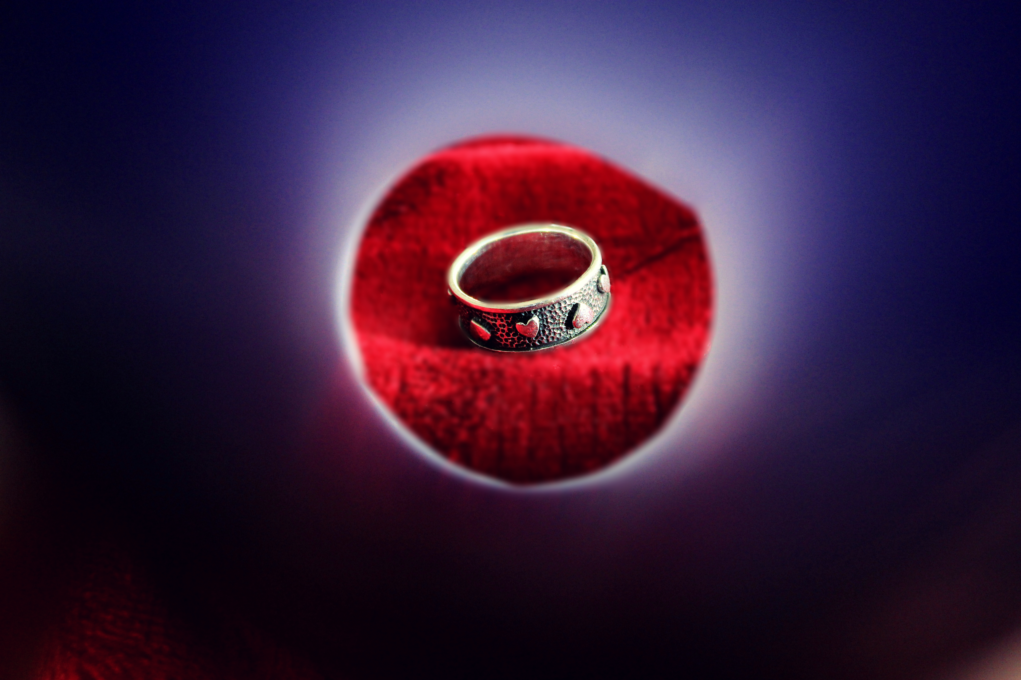

Slide 11
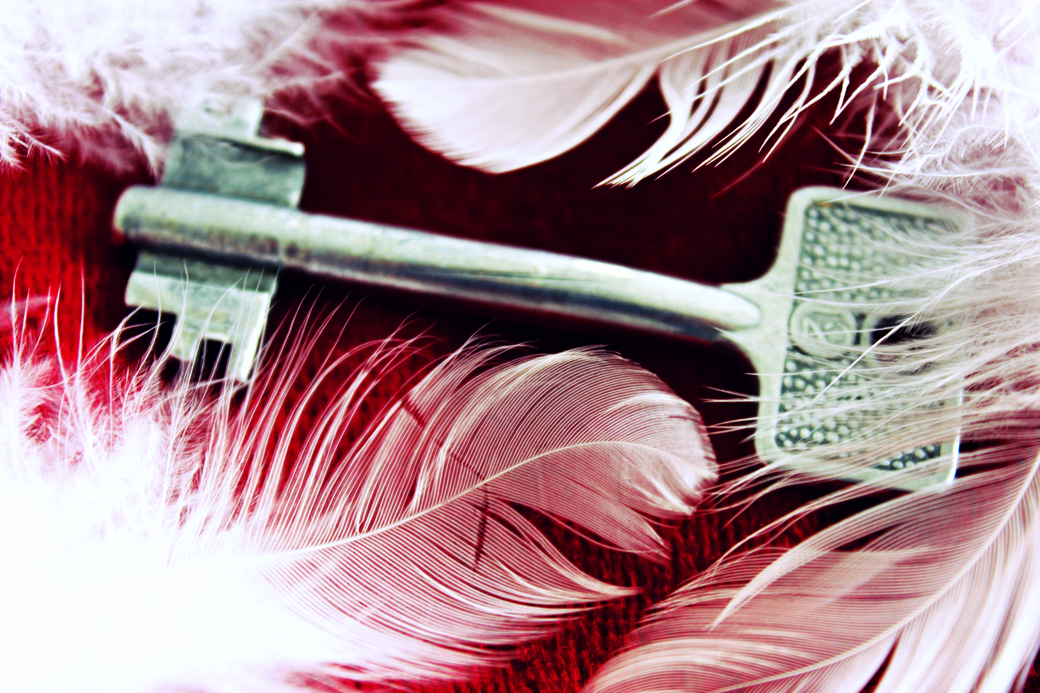

Slide 12
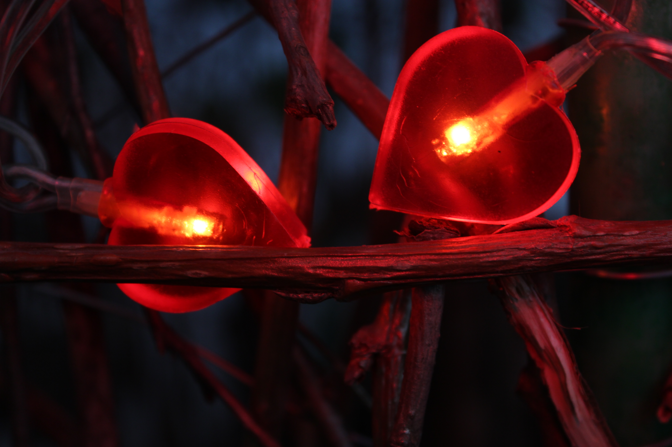

Slide 13
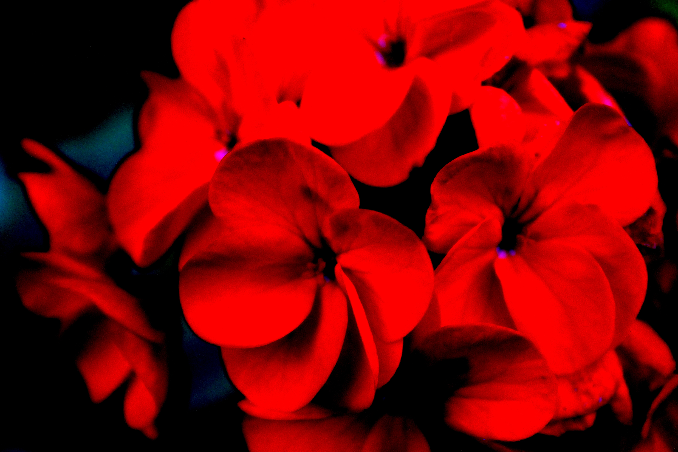

Slide 14
Nuotraukų autoriai :
Liveta Aleknaitė 1b
Viktorija Dumblickytė 3b
Viktorija Klastaitytė 2a
Urtė Pašilytė 2a
Emilija Bumblauskaitė 1a

